Slide 1

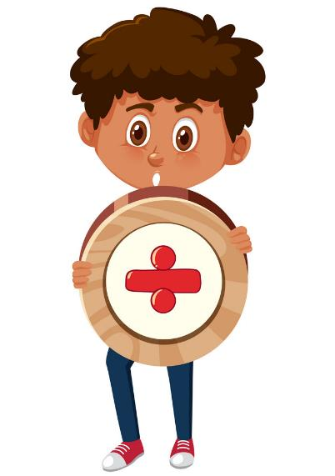
Математика
Множення і ділення в межах 1000. Усне множення і ділення
Сьогодні
Залежність між діленим, дільником і часткою. Розв'язування задач
Урок
№135

Slide 2

Сьогодні
14.04.2022
Організація класу
В казку вирушимо разом,
Перешкоди всі пройдем,
А хто буде сумувати,
Із собою не візьмем.
Дзвени, дзвіночку, гучніш
І всім, хто любить казку,
Допоможи скоріш!

Slide 3
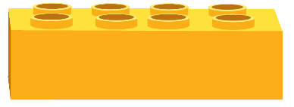
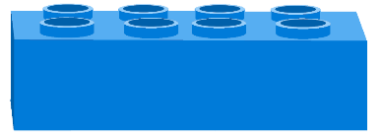
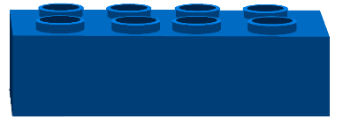
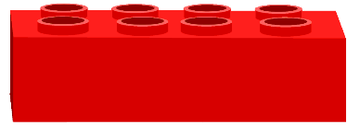
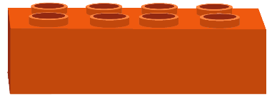
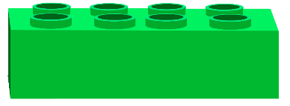
Сьогодні
LEGO
14.04.2022
360:10
36
8
120
90
2
21

Slide 4
Сьогодні
LEGO
14.04.2022
420:(2∙10)
36
8
120
90
2
21

Slide 5
Сьогодні
LEGO
14.04.2022
800:100
36
8
120
90
2
21

Slide 6
Сьогодні
LEGO
14.04.2022
800:(4∙100)
36
8
120
90
2
21

Slide 7
Сьогодні
LEGO
14.04.2022
900:10
36
8
120
90
2
21

Slide 8




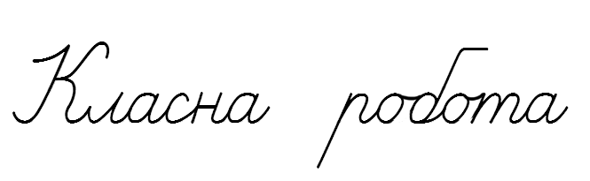



Сьогодні
14.04.2022
Каліграфічна хвилинка
Запишіть каліграфічно результат виразу 900:(9:3)

Slide 9

Сьогодні
14.04.2022
Робота із підручником
«Математика»
Г.Лишенко,
с. 83 - 85

Slide 10

=
˗
+
∙
:
Сьогодні
Досліди, як змінюється частка внаслідок збільшення (зменшення) діленого у кілька разів.
14.04.2022
a | 8 | 16 | 24
b | 2 | 2 | 2
а:b
4
8
12
k | 18 | 9 | 3
m | 3 | 3 | 3
k:m
Підручник.
Номер
510
Підручник.
Сторінка
83
6
3
1

Slide 11


=
˗
+
∙
:
Сьогодні
Запам’ятай!
14.04.2022
Якщо ділене
у кілька разів за незмінного дільника, то частка
у стільки само разів.
збільшити
зменшити
збільшиться
зменшиться

Slide 12

=
˗
+
∙
:
Сьогодні
Порівняй вирази у кожному стовпчику. Знайди значення виразів нижнього рядка, використовуючи значення відповідних виразів верхнього
14.04.2022
36:3=
12
72:8=
9
360:3=
120
720:8=
90
96:16=
6
75:25=
3
Підручник.
Номер
511
960:16=
60
750:25=
30
Підручник.
Сторінка
84

Slide 13

=
˗
+
∙
:
Сьогодні
Розв’яжи задачу
14.04.2022
У турнірі з фехтування взяли участь 60 спортсменів. На шпагах і рапірах змагались 46 спортсменів, а на рапірах і шаблях 34. Скільки спортсменів взяло участь окремо в кожному виді змагань.
Підручник.
Номер
512
Підручник.
Сторінка
84

Slide 14













=
˗
+
∙
:
Сьогодні
Розв’яжи задачу
14.04.2022
1)
-
=
(сп.) – на шаблях;
2)
-
=
(сп.) – на рапірах;
3)
-
=
(сп.) – на шпагах.
Відповідь: на шаблях змагалось 14 спортсменів, на рапірах - 20 та на шпагах - 26.
Підручник.
Номер
512
Підручник.
Сторінка
84

Slide 15
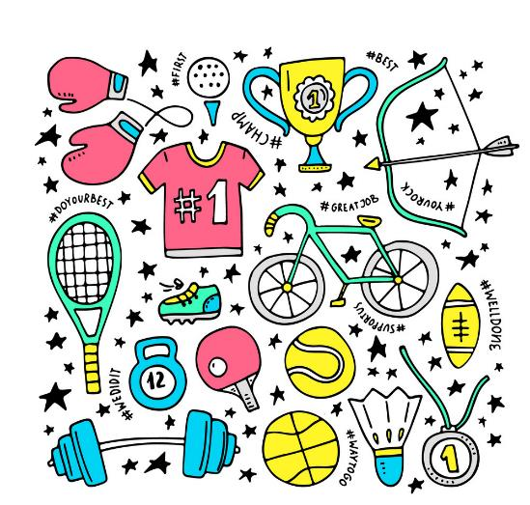
=
˗
+
∙
:
Сьогодні
Складі задачу про спорт за короткими записом.
14.04.2022
Біг - ?
Гімнастика - ?
Стрільба - ?
18 сп.
20 сп.
8 сп.
Під час зимових змагань виступило 8 українських спортсменів по стрільбі та гімнастиці, 18 спортсменів по гімнастиці і бігу. Скільки спортсменів приймало участь, якщо всіх було 20?
Підручник.
Номер
513
Підручник.
Сторінка
84

Slide 16

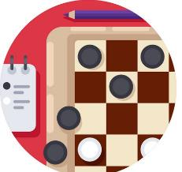
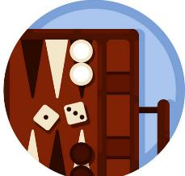
=
˗
+
∙
:
Сьогодні
Складі задачу про спорт за короткими записом.
14.04.2022
24
Шахи
Шашки
Нарди
6
?
10
Скільки учнів брало участь у шкільному турнірі з настільних ігор, якщо у шахи грали 24 учні, шашки на 6 учнів менше ніж у шахи, а в нарди на 10 учнів менше ніж у шашки?
Підручник.
Номер
513
Підручник.
Сторінка
84

Slide 17

=
˗
+
∙
:
Сьогодні
Склади і розв’яжи рівняння за схемами.
14.04.2022
34
30
Х
4
X∙4=34+30
X∙4=64
Підручник.
Номер
514
X=64:4
X=16
16∙4=34+30
Підручник.
Сторінка
84
64=64

Slide 18
=
˗
+
∙
:
Сьогодні
Склади і розв’яжи рівняння за схемами.
14.04.2022
Х
150
160
320
X+150=160+320
X+150=480
Підручник.
Номер
514
X=480-150
X=330
330+150=160+320
Підручник.
Сторінка
84
480=480

Slide 19
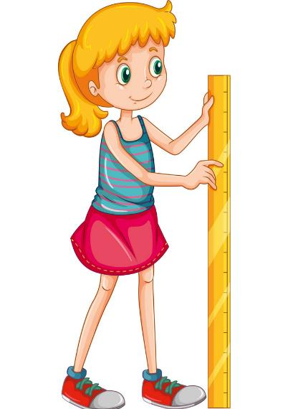
=
˗
+
∙
:
Сьогодні
Побудуй прямокутник, одна сторона якого у 2 рази довша за іншу. Знайди периметр цього прямокутника, якщо одна зі сторін дорівнює 4 см. Розглянь два випадки.
14.04.2022
4 см ∙ 2 = 8 см
4 см : 2 = 2 см
4 см
2 см
Підручник.
Номер
515
P=4+8+4+8=24 см
P=2+4+2+4=12 см
Підручник.
Сторінка
84

Slide 20
=
˗
+
∙
:
Сьогодні
Знайди значення виразів нижнього рядка, використовуючи значення відповідних виразів верхнього рядка.
14.04.2022
1)
72:9=
8
96:6=
16
720:9
80
960:6=
160
Зошит.
Номер
1
64:4=
16
640:4=
160
Зошит.
Сторінка
80

Slide 21

Сьогодні
14.04.2022
Домашнє завдання
На сторінці підручника 85 розв’язати рівняння 517 та задачу 518.
Короткий запис у щоденник
С.85, №517, №518

Slide 22



Сьогодні
14.04.2022
Рефлексія. Вправа «Емоційна ромашка». Дай відповіді цеглинками LEGO
У мене все вийшло
Було важко
Нічого не зрозумів

